Slide 1


Slide 2
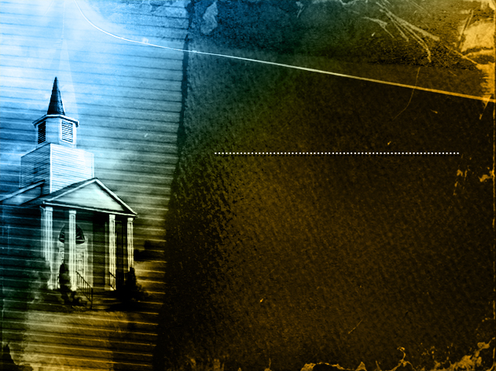
PRECISO DE UMA IGREJA?

Slide 3
PRECISO DE UMA IGREJA?
HEBREUS 10:25
“E não deixemos de nos congregar, como é o costume de alguns, antes, quanto mais vemos que o dia se aproxima”

Slide 4
PRECISO DE UMA IGREJA?
Mateus 18:20
“Porque, onde estiverem dois ou três reunidos em meu nome, ali estou no meio deles.”

Slide 5
PRECISO DE UMA IGREJA?
A palavra IGREJA vem do grego
EKLESIA, que quer dizer CONGREGAÇÃO.

Slide 6
DEUS SEMPRE TEVE SEU POVO, SEU REMANESCENTE, OS GUARDADORES DO SEU EVANGELHO
Adão
Sete
Noé
Abraão
Jacó

Slide 7
DEUS SEMPRE TEVE SEU POVO, SEU REMANESCENTE, OS GUARDADORES DO SEU EVANGELHO
Moisés
Jesus
Igreja Cristã
E hoje?

Slide 8
QUAL ERA O EVANGELHO?
No AT, o cordeiro que SERIA MORTO.
No NT, cordeiro que MORREU

Slide 9
INCLUIA O EVANGELHO, ALGO MAIS?
SIM ( )
NÃO ( )

Slide 10
INCLUIA O EVANGELHO, ALGO MAIS?
SIM ( )
NÃO ( )
?

Slide 11
AO QUESTIONAREM SE JESUS ERA O MESSIAS VERDADEIRO, QUE PROVA APRESENTOU?

Slide 12
AO QUESTIONAREM SE JESUS ERA O MESSIAS VERDADEIRO, QUE PROVA APRESENTOU?
João 7:17; 1Tim 3:15
“Se alguém quiser fazer a vontade dele, pela mesma doutrina conhecerá se ela é de Deus, ou se eu falo de mim mesmo.”

Slide 13
INCLUIA O EVANGELHO ALGO MAIS, ALÉM DO CORDEIRO?
SIM (X )
NÃO ( )
A doutrina de Deus

Slide 14
QUE É DOUTRINA?
Conjunto de Princípios que servem de base a um sistema religioso, político, científico, etc.(Dicionário Aurélio)

Slide 15
DOUTRINA DE DEUS
Conjunto de Princípios que servem de base AO EVANGELHO E SUA PREGAÇÃO.

Slide 16
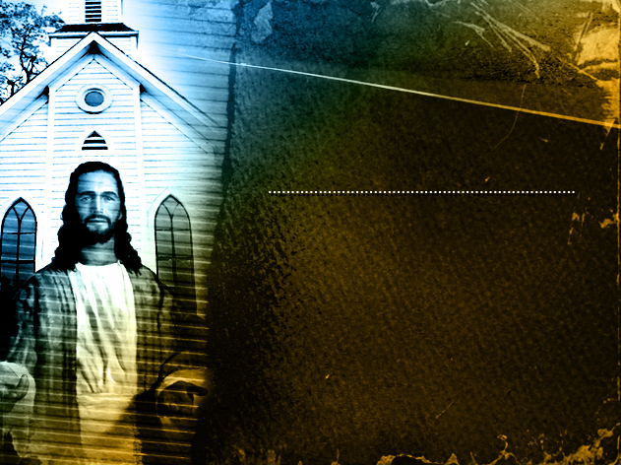
QUANDO TEVE INÍCIO A IGREJA VERDADEIRA, A IGREJA DE JESUS?

Slide 17
QUANDO TEVE INÍCIO A IGREJA VERDADEIRA, A IGREJA DE JESUS?
Com Jesus?

Slide 18
QUANDO TEVE INÍCIO A IGREJA VERDADEIRA, A IGREJA DE JESUS?
Com Jesus?
No Édem?

Slide 19
SURGE A IGREJA PRIMITIVA DO ÉDEM…
GENESIS 3:8
“Naquele dia, quando soprava o vento suave da tarde, o homem e a sua mulher ouviram a voz do Senhor Deus que estava passeando pelo jardim...”

Slide 20
QUANDO TEVE INÍCIO A IGREJA VERDADEIRA, A IGREJA DE JESUS?
GENESIS 3:15
Aqui está Deus falando com a serpente:
“Porei inimizade entre ti e a mulher, entre a tua descendência e o seu descendente...”

Slide 21
QUANDO TEVE INÍCIO A IGREJA VERDADEIRA, A IGREJA DE JESUS?
Em Gênesis, Jesus é apresentado como “O DESCENDENTE” da mulher – Eva – A Igreja

Slide 22
QUANDO TEVE INÍCIO A IGREJA VERDADEIRA, A IGREJA DE JESUS?
Se Jesus é o descendente da mulher, ou seja, da igreja, a igreja não iniciou com Ele, mas continuou e se ESTABELECEU nEle.

Slide 23
QUE DOUTRINAS DEUS ESTABELECEU PARA O CASAL NA IGREJA PRIMITIVA DO ÉDEM?
GENESIS 3:21
Salvação pela Graça
“Fez o SENHOR Deus vestimenta de peles para Adão e sua mulher e os vestiu.”

Slide 24
QUE DOUTRINAS DEUS ESTABELECEU PARA O CASAL NA IGREJA PRIMITIVA DO ÉDEM?
GENESIS 3:15
2. A Volta de Jesus – O JUÍZO
“Porei inimizade entre ti e a mulher, entre a tua descendência e o seu descendente. Este te ferirá a cabeça, e tu lhe ferirás o calcanhar.”

Slide 25
QUE DOUTRINAS DEUS ESTABELECEU PARA O CASAL NA IGREJA PRIMITIVA DO ÉDEM?
GENESIS 2:17
3. Mortalidade da Alma
“Mas da árvore do conhecimento do bem e do mal não comerás; porque, no dia em que dela comeres, certamente morrerás.”

Slide 26
QUE DOUTRINAS DEUS ESTABELECEU PARA O CASAL NA IGREJA PRIMITIVA DO ÉDEM?
GENESIS 2:2 e 3
4. Sábado
““E, havendo Deus terminado no dia sétimo a
sua obra, que fizera, descansou nesse dia de toda a sua obra que tinha feito.
E abençoou Deus o dia sétimo e o santificou; porque nele descansou de
toda a obra que, como Criador, fizera.”

Slide 27
QUE DOUTRINAS DEUS ESTABELECEU PARA O CASAL NA IGREJA PRIMITIVA DO ÉDEM?
GENESIS 3:15
5. Espírito de Profecia
“Porei inimizade entre ti e a mulher, entre a tua descendência e o seu descendente. Este te ferirá a cabeça, e tu lhe ferirás o calcanhar.”

Slide 28
QUE DOUTRINAS DEUS ESTABELECEU PARA O CASAL NA IGREJA PRIMITIVA DO ÉDEM?
GENESIS 1:29
6. Alimentação
“E disse Deus ainda: Eis que vos tenho dado todas as ervas que dão semente e se acham na superfície de toda a terra e
todas as árvores em que há fruto que dê semente; isso vos será para
mantimento.”

Slide 29
QUE DOUTRINAS DEUS ESTABELECEU PARA O CASAL NA IGREJA PRIMITIVA DO ÉDEM?
GENESIS 3:8
Outras mais...
AS DOUTRINAS SÃO OS PILARES DA IGREJA DE JESUS

Slide 30
ESTAS DOUTRINS FORAM SEGUIDAS PELO POVO DE DEUS ATÉ JESUS?

Slide 31
ESTAS DOUTRINS FORAM SEGUIDAS PELO POVO DE DEUS ATÉ JESUS?
SIM
Adão, Noé, Abraão, Jacó, Moisés...
Todos seguiram o que Deus havia ensinado

Slide 32
SEGUIU JESUS ESTAS DOUTRINAS?
JOÃO 7:17
SIM
“Se alguém quiser fazer a vontade dele, pela mesma doutrina conhecerá se ela é de Deus, ou se eu falo de mim mesmo.”

Slide 33
O TEMPO DO FIM E A IGREJA DE DEUS
Que doutrinas deve ter A Igreja hoje?

Slide 34
NA BÍBLIA, A IGREJA É REPRESENTADA PELA “MULHER”. ASSIM SENDO…
APOCALIPSE 12:17
“E o DRAGÃO irou-se contra a mulher, e foi fazer guerra...”

Slide 35
NA BÍBLIA, A IGREJA É REPRESENTADA PELA “MULHER”. ASSIM SENDO…
APOCALIPSE 12:17
DRAGÃO - ....Satanás
MULHER- .... Igreja

Slide 36
OU SEJA…
APOCALIPSE 12:17
“E o DRAGÃO (Satanás) irou-se contra a mulher (Igreja), e foi fazer guerra...”

Slide 37
APOCALIPSE REVELA QUE DEUS TEM O REMANESCENTE DE SUA IGREJA HOJE
APOCALIPSE 12:17
“E o DRAGÃO (Satanás) irou-se contra a mulher (Igreja), e foi fazer guerra ao remanescente da sua semente...”

Slide 38
APOCALIPSE REVELA QUE DEUS TEM O REMANESCENTE DE SUA IGREJA HOJE
APOCALIPSE 12:17
Remanescente = Restante, o que sobrou

Slide 39
APOCALIPSE REVELA QUE DEUS TEM O REMANESCENTE DE SUA IGREJA HOJE
APOCALIPSE 12:17
Semente = Descendência

Slide 40
APOCALIPSE REVELA QUE DEUS TEM O REMANESCENTE DE SUA IGREJA HOJE
APOCALIPSE 12:17
“E o DRAGÃO (Satanás) irou-se contra a mulher (Igreja), e foi fazer guerra ao remanescente(o que sobrou) da sua semente (da descendência da igreja)...”

Slide 41
QUEM SÃO OS RESTANTES DA DESCENDÊNCIA DA IGREJA?

Slide 42
QUEM SÃO OS RESTANTES DA DESCENDÊNCIA DA IGREJA?
APOCALIPSE 12:17
“E o DRAGÃO irou-se contra a mulher, e foi fazer guerra ao remanescente da sua semente, OS QUE GUARDAM OS MANDAMENTOS DE DEUS, E TÊM O TESTEMUNHO DE JESUS CRISTO.

Slide 43
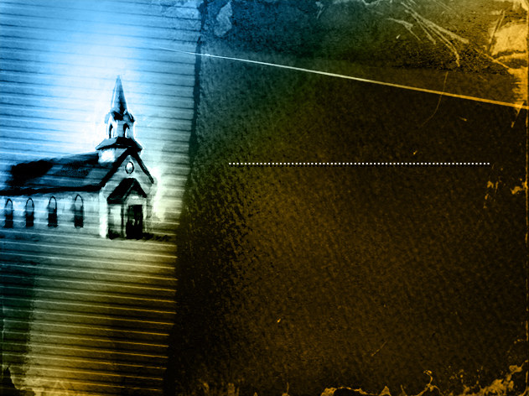
O QUE É O TESTEMUNHO DE JESUS?
APOCALIPSE 19:10
“E eu lancei-me a seus pés para o adorar; mas ele disse-me: Olha não faças tal; sou teu conservo, e de teus irmãos, que têm o testemunho de Jesus. Adora a Deus; PORQUE O TESTEMUNHO DE JESUS É O ESPÍRITO DE PROFECIA.”

Slide 44
A IGREJA DEVE CONTINUAR PREGANDO O EVANGELHO HOJE!
APOCALIPSE 14:6
“Vi outro anjo voando pelo meio do céu, tendo um evangelho eterno para pregar aos que se assentam sobre a terra, e a cada nação, e tribo, e língua, e povo...”

Slide 45
A IGREJA DEVE CONTINUAR PREGANDO O EVANGELHO HOJE!
APOCALIPSE 14:7
“... dizendo, em grande voz: Temei a Deus e dai-lhe glória, pois é chegada a hora do seu juízo; e...”

Slide 46
A IGREJA DEVE CONTINUAR PREGANDO O EVANGELHO HOJE!
APOCALIPSE 14:7
“... e adorai aquele que fez o céu, e a Terra, e o mar, e as fontes das águas.”

Slide 47
VOCÊ SE LEMBRA DA PROFECIA DAS 2300 TARDES E MANHÃS?
APOCALIPSE 14:7
“Até duas mil e trezentas tardes e manhãs e o santuário será purificado...”
Deus havia predito que em 1844 Jesus sairia do Lugar Santo do Céu e entraria no lugar Santíssimo, iniciando assim o JUÍZO de investigação.

Slide 48
QUE SURGIU EM 1844?
APOCALIPSE 14:7
A igreja Adventista surgiu com este nome a partir de 1844, pregando a DOUTRINA DA IGREJA VERDADEIRA que existe desde o Édem.

Slide 49
QUE SURGIU EM 1844?
APOCALIPSE 14:7
Pregando, entre outras coisas:
Deus como o Criador – Sábado
Mortalidade da Alma – Alma é mortal

Slide 50
QUE MAIS SURGIU POR VOLTA DE 1850?
DARWINISMO – Deus não é criador
ESPIRITISMO – A alma é imortal

Slide 51


